Slide 1
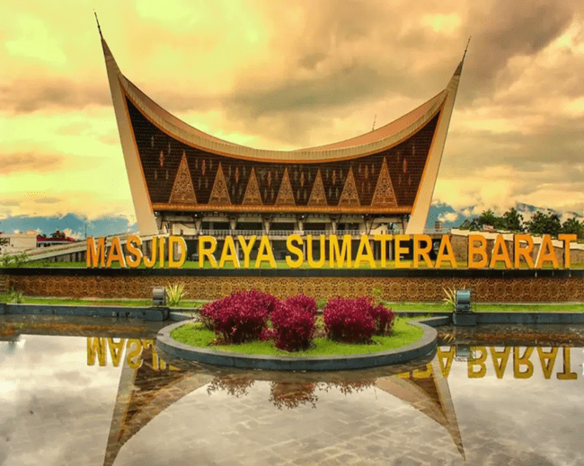




GERBU KWU DI MKKS SMAN KOTA PADANG MELALUI PENDAMPINGAN LUWES
BURUNG BALAM BURUNG BARABAH
SAMBUTLAH SALAM DAN SAMBAH,
DARI SAYA
ASSALAMMUA’LAIKUM WARAHMATULLAHIWABARAKATUH
BEST PRACTISE
OLEH
Dra. YENNI PUTRI, MM
PENGAWAS SEKOLAH
KOTA PADANG
DINAS PENDIDIKAN PROVINSI SUMATERA BARAT

Slide 2





PERKENALAN
PERNAH MASUK NOMINASI KEPALA SEKOLAH PRESTASI TK.NASIONAL TAHUN 2015
PERNAH MERAIH JUARA 2 DAN 3 LOMBA BEST PRACTISE TINGKAT SUMBAR TAHUN 2019
DAN TAHUN 2020
MENCIPTAKAN BUKU
BURUNG DARA MELAYAP KE DARAT
BURUNG MERPATI MENARI NARI
SAMBUTLAH SAYA DARI SUM. BARAT
DENGAN NAMA YENNI PUTRI
MENCIPTAKAN LAGU KARAKTER
TIM TPK DINAS PENDIDIKAN SUMBAR
TIM SEKOLAH INOVASI DINAS PENDIDIKAN SUMBAR
TIM MAPEL MULOK KEMINANGKABAUAN

Slide 3
TAHAP-TAHAP PEMBIMBINGAN
Gerakan Budaya Kewirausahaan Di MKKS SMAN Kota Padang melalui Pendampingan Luring dan Website
PERENCANAAN
DIAGNOSIS PEMBIMBINGAN
Permendikbud No.6 Tahun 2018
Profil Pelajar Pancasila
Learning Loss Karena Pandemi
Polling jejak Pendapat di Website (http://www.yenniputri.net)
TINDAK LANJUT
PELAKSANAAN
EVALUASI IMPLEMENTASI

Slide 4
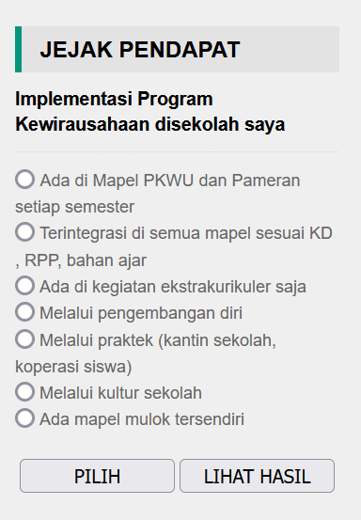
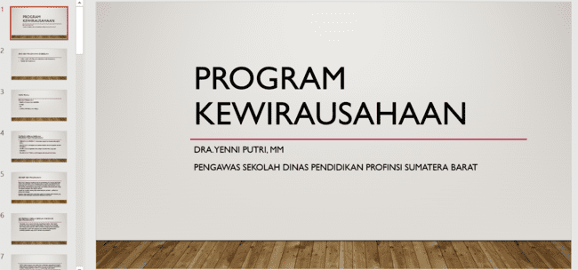
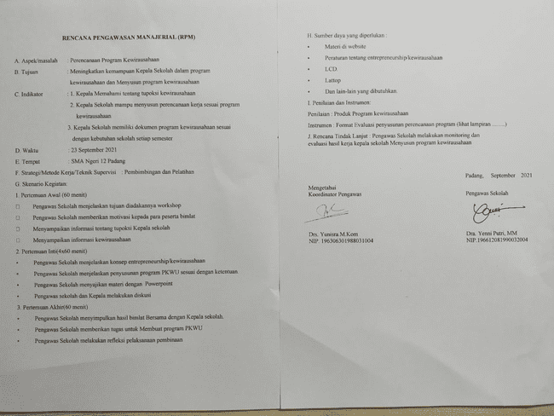
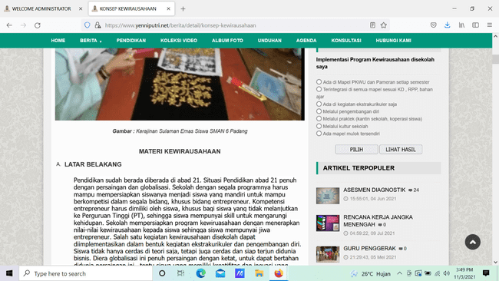
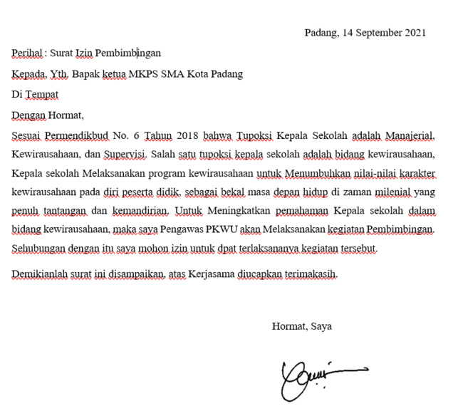
1. PERENCANAAN
2
4
1
https://www.yenniputri.net/
3
5
RPM
Surat

Slide 5
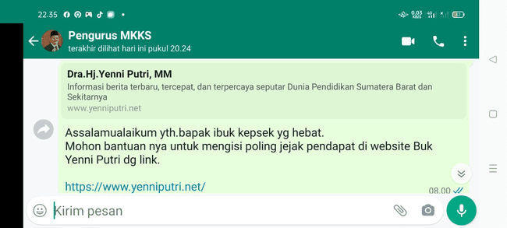
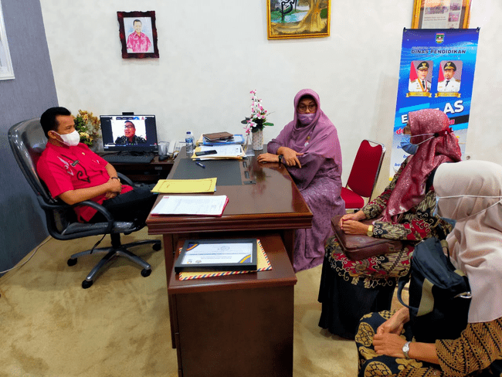
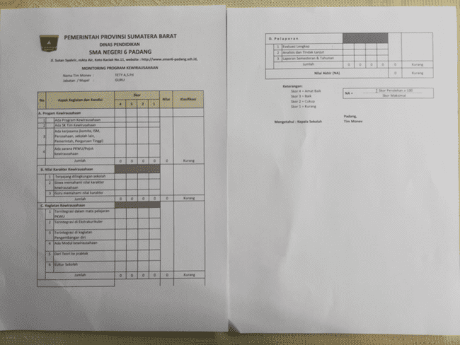
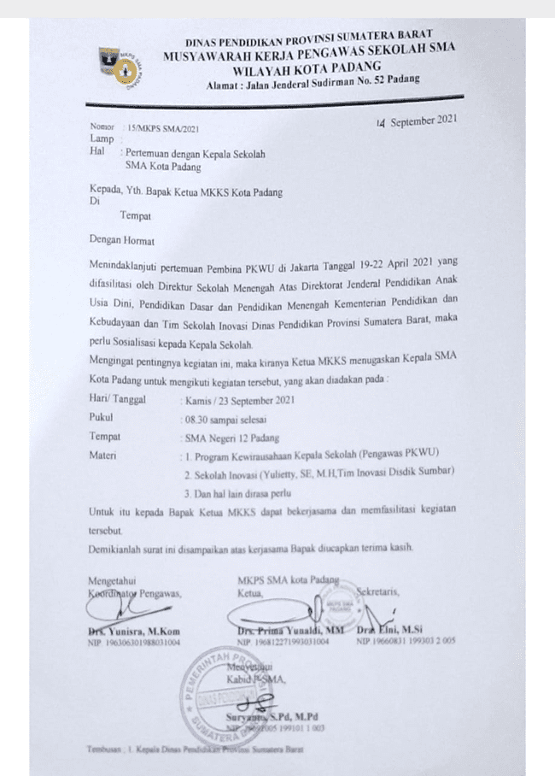
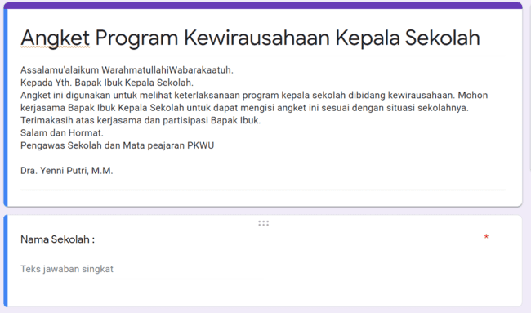
6
7
10
Koor dengan kabid GTK
WA PENGURUS MKKS
instrumen
8
9
GOOGLE FORM

Slide 6

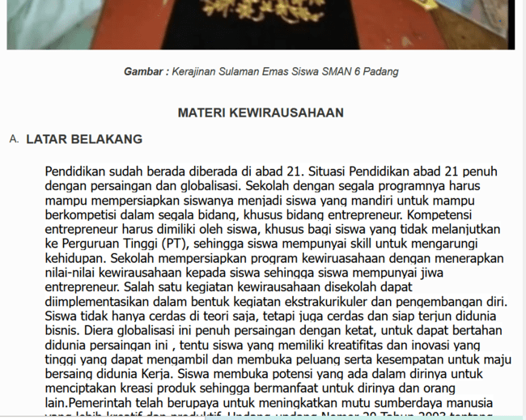
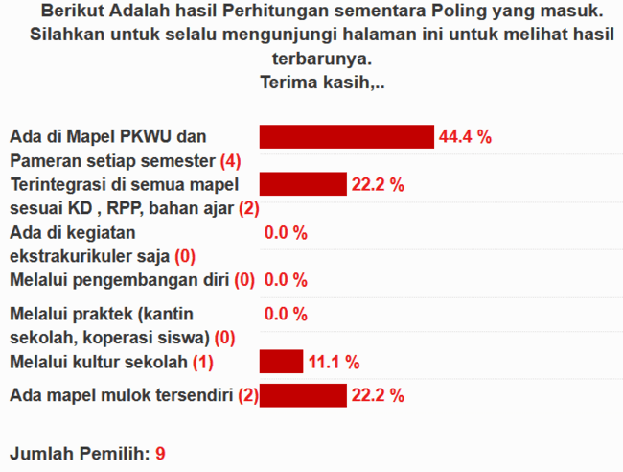
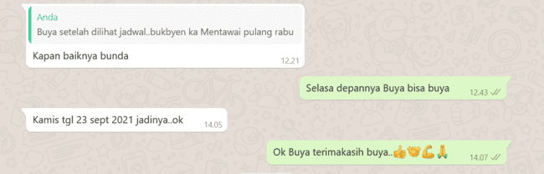
3
2. PELAKSANAAN
1
2
Menyebarkan Materi
Analisis Polling
4
5
Melaksanakan saran ketua MKPS, bahwa pelaksanaan pembimbingan atas nama komunitas MKPS, dengan surat tugas yang dibuat oleh pengurus MKPS.
6

Slide 7
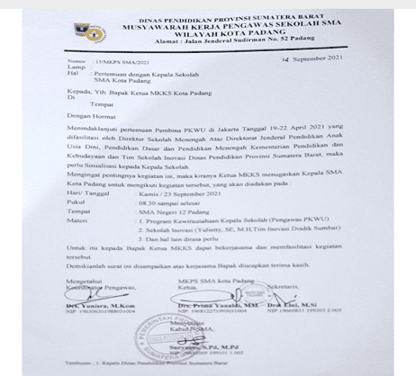
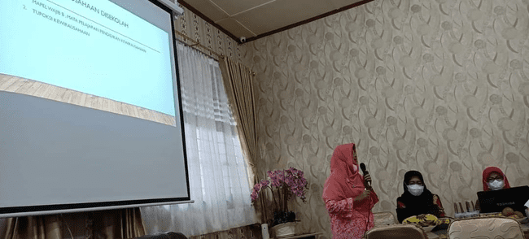
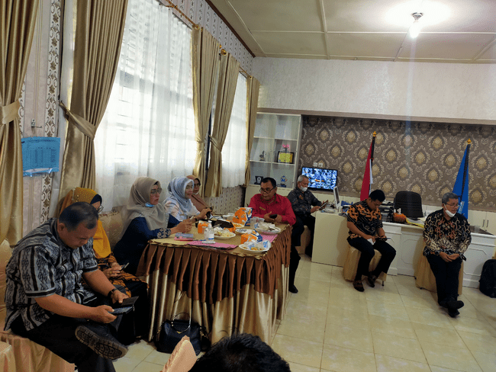
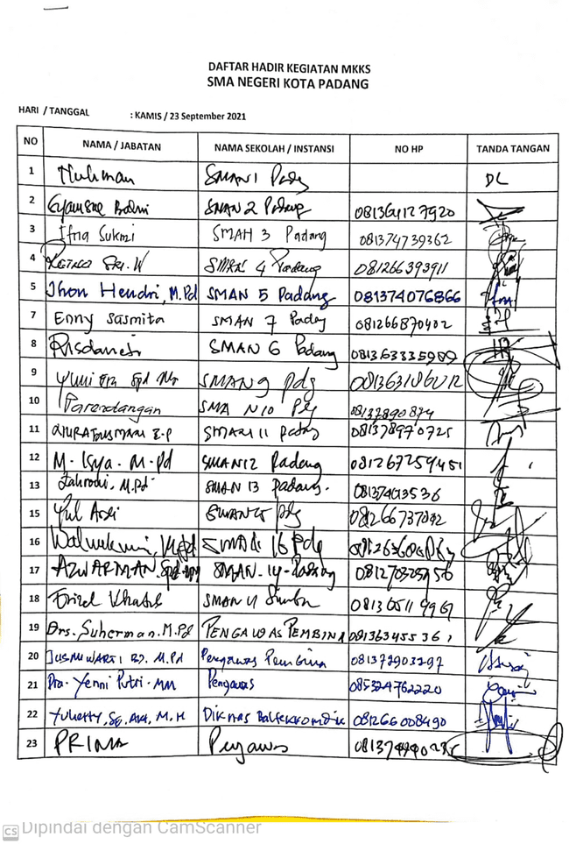
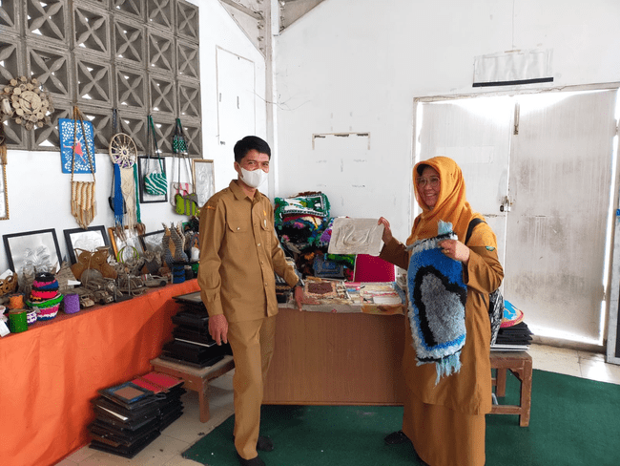
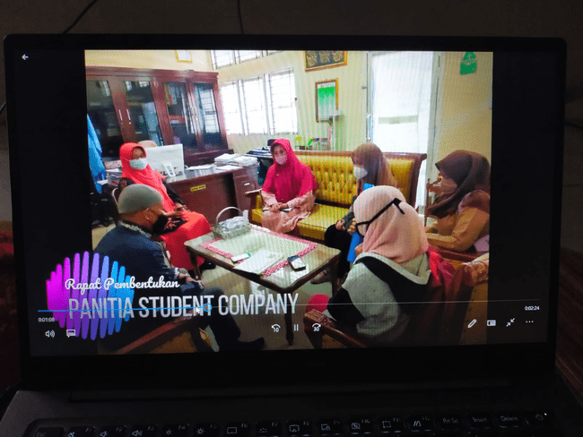
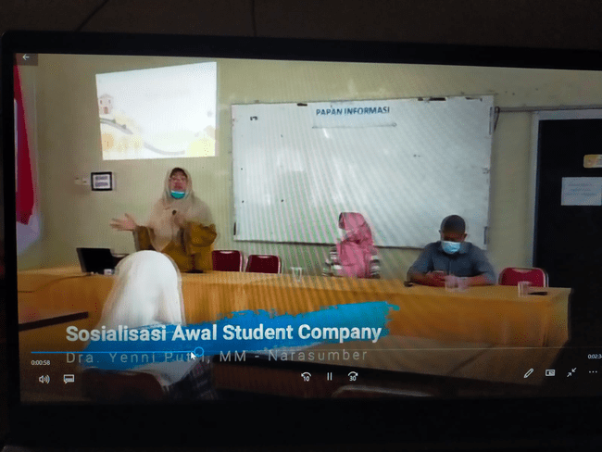
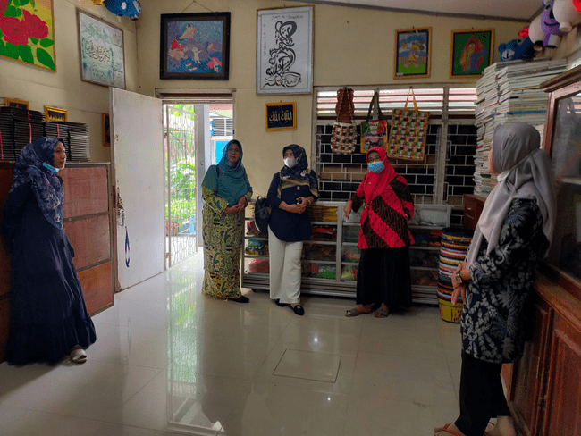
7
8
PEMBIMBINGAN DI MKKS
9
10
PENDAMPINGAN DISEKOLAH
MONITORING

Slide 8
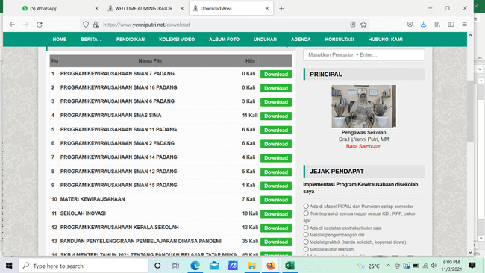
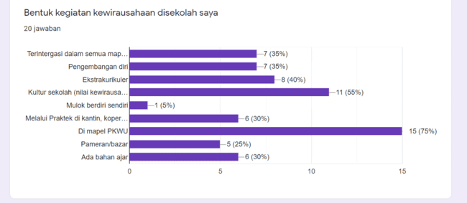
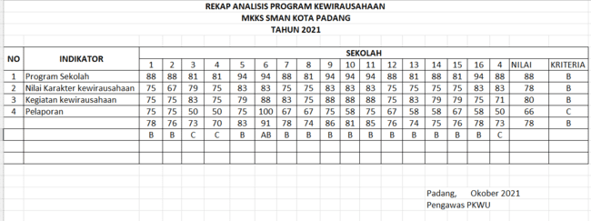
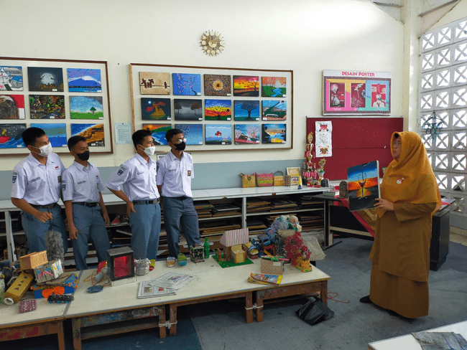
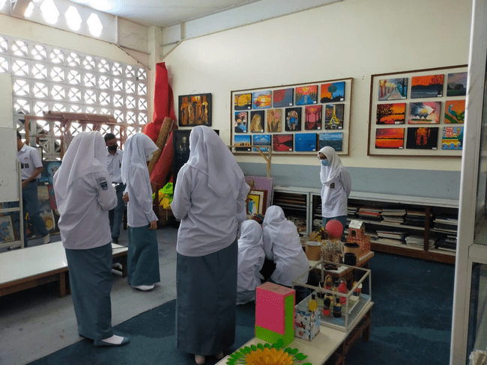
3. EVALUASI IMPLEMENTASI PEBIMBINGAN
4. TINDAK LANJUT
Evaluasi Instrumen (9 Juli) :
1. Teringerasi pada mapel = 7 orang (35%)
2. PD = 7 orang (35%)
3. Ekskul = 8 orang(40%)
4. Kultur Sekolah =11 orang (55%)
5. Mulok = 1 orang (1%)
6. Praktek = 6 orang (30%)
7. Mapel PKWU = 15 orang (75%)
8. Pameran/bazar = 5 orang (25%)
9. Modul = 6 orang (30%)
Analisis Instrumen Monev :
Program Kewirausahaan = Hasil baik
Nilai karakter kewirausahaan = Hasil baik
Kegiatan Kewirausahaan = Hasil Baik
Pelaporan = Hasil Cukup,
Setelah dievaluasi maka dilaksanakan Pendampingan dan monitoring dengan hasil :
Kepala Sekolah Sudah Membuat Program Kewirausahan dengan baik
Kegiatan Ekstrakurikuler kewirausahaan sudah menggeliat disekolah
Nilai karakter kewirausahaan sudah terimplementasi
https://www.
yenniputri.net/
playlist/detail/
video-gerakan-kewirausahaan-disekolah
GOOGLE FORM
INSTRUMEN
WEBSITE

Slide 9
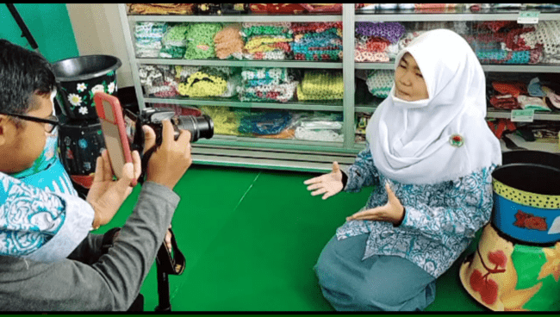
KEGIATAN EKSTRAKURIKULER KEWIRAUSAHAAN MEMBUDAYA DI SEKOLAH

Slide 10






HIDUP SEDERHANA TAPI KAYA
CERDAS, BERKARAKTER DAN PATUH
CUKUP SEKIAN PRESENTASI SAYA
ASSAMUA’LAIKUM WARAHMATULLAHIWABARAKATUH
085324762220
yenni1935
Bunda Yenni
https://www.yenniputri.net/

